Slide 1


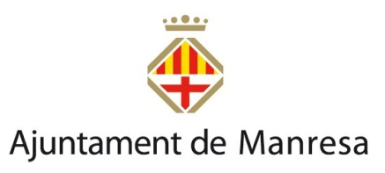



Slide 2
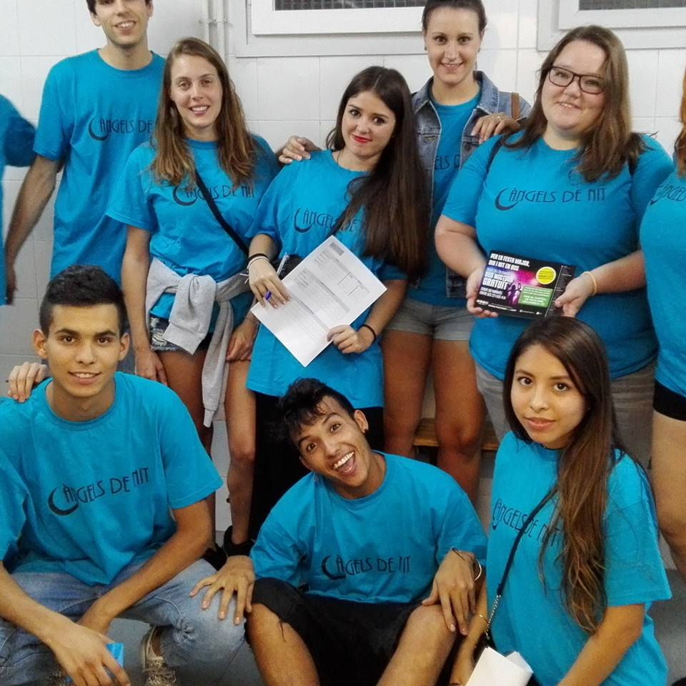
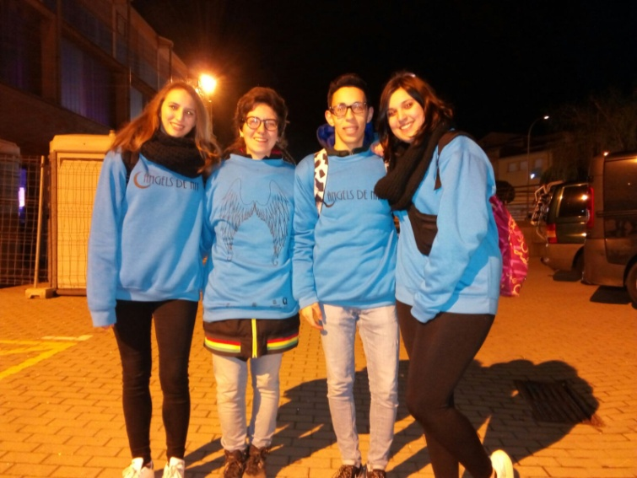
QUÈ SÓN ELS ÀNGELS DE NIT?
Són un grup de joves que actuen en el marc de les festes populars, i en espais d’oci nocturn de la comarca del Bages.

Slide 3
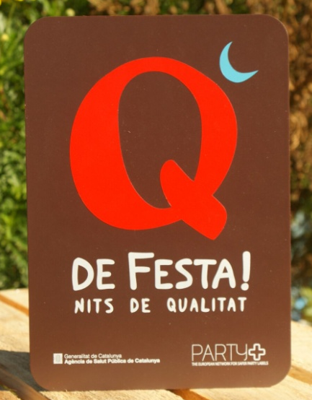
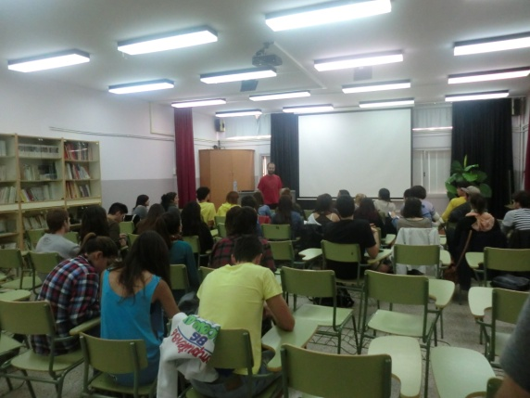
ANTECEDENTS
El projecte “Àngels de nit” va néixer al Consell Comarcal del Bages l’any 2003 i es va mantenir durant 5 anys.
El 2014, Manresa s’adhereix al projecte Nits Q. En aquell moment es planteja recuperar els Àngels de nit. Des de llavors que es desenvolupa amb un lideratge i coordinació compartit entre Consell Comarcal del Bages i Ajuntament de Manresa.

Slide 4
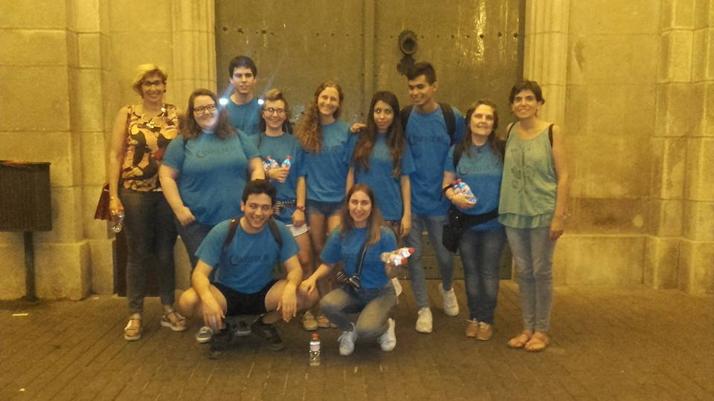
OBJECTIU ESTRATÈGIC
Promoure els hàbits saludables entre les persones joves que fan ús dels espais d’oci nocturn (consum de drogues, conductes sexuals i violències masclistes)

Slide 5
OBJECTIUS ESPECÍFICS I
Millorar la informació sobre malalties de transmissió sexual i embarassos no desitjats entre les persones joves usuaries dels espais d’oci nocturn
Millorar la informació sobre els consums responsables entre els i les joves que assisteixen als espais d’oci nocturn
Informar, assessorar i acompanyar situacions de violència en els espais d’oci nocturn.

Slide 6
OBJECTIUS ESPECÍFICS II
Dotar de formació i eines als joves que actuen d’àngels, per tal d’actuar en els espais d’oci nocturn.
Establir una xarxa comarcal de joves d’intervenció en espais d’oci nocturn.

Slide 7
METODOLOGIA
Participativa:
Treballant per a la concreció d’una xarxa comarcal de promoció dels hàbit saludables en el marc de la nit.
Amb complicitat del professorat dels CFGS d’ASCiT i IS
Implicant a les persones joves dels CFGS d’Animació Sociocultural i Turisme i, d’Integració Social.
Formant als joves d’aquests cicles alguns dels quals actuaran com a àngels de nit en els àmbits d’intervenció d’aquests personatges.
Amb complicitat amb els municipis en els quals s’intervé.

Slide 8
LA FORMACIÓ
L’objectiu de la formació és que els i les joves puguin garantir intervencions de qualitat.
La formació es desenvolupa en horari lectiu dins el cicle formatiu.
Parlem d’un total de 20 hores de formació.
Només poden intervenir com a Àngels de Nit si han realitzat tota la formació i són majors d’edat.
La formació la duen a terme especialistes en cadascuna de les matèries per tal de garantir la fiabilitat de la informació.

Slide 9
LA FORMACIÓ
fff
Consums
Altres drogues
(4 hores)
Energy Control
4 hores
Objectius:
Conèixer tipologia de drogues
Conèixer efectes del seu consum
Saber com acompanyar

Slide 10
LA FORMACIÓ
fff
Nits Q
Alcohol
(4 hores)
4 hores
Objectius:
Conèixer reaccions amb la barreja d’alcohol amb altres substàncies.
Conèixer efectes de l’alcohol.
Saber com acompanyar

Slide 11
LA FORMACIÓ
fff
Gemma Franch
Sexisme i festa
(4 hores)
4 hores
Objectius:
Prendre consciència de les microviolències i fer-les aflorar.
Detectar situacions de violència.
Saber acompanyar cap als recursos necessaris

Slide 12
LA FORMACIÓ
fff
Gemma Franch
Afectivitat i sexualitat-
(4 hores)
4 hores
Objectius:
Conèixer mètodes de prevenció .
Saber posar límits.
Conèixer temàtiques relacionades amb gènere i les violències sexuals.

Slide 13
LA FORMACIÓ
fff
Filigrana
Formació Afectivitat i Sexualitat (LGBTI)
( 4 hores)
2 hores
OBJECTIUS:
Donar a conèixer la Llei existent
Saber acompanyar persones LGTBI.

Slide 14
LA FORMACIÓ
fff
Companyia Cactus
Estratègies d’intervenció
(4 hores)
4 hores
Objectius:
Desinhibició
Estratègies d’apropament a grups

Slide 15
ELS ÀNGELS DE NIT
Els àngels de nit intervenen en grups de dos o tres persones en funció de la sortida.
S’acompanyen durant tota la sortida de personal tècnic de l’Ajuntament i del Consell Comarcal
Durant les intervencions estan coordinats amb agents de seguretat, Unitats de Creu Roja, Protecció civil,...
Reben una gratificació de 30,00€ per sortida

Slide 16
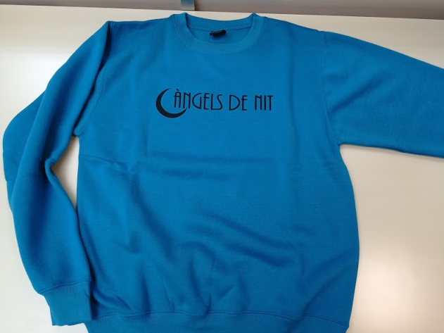
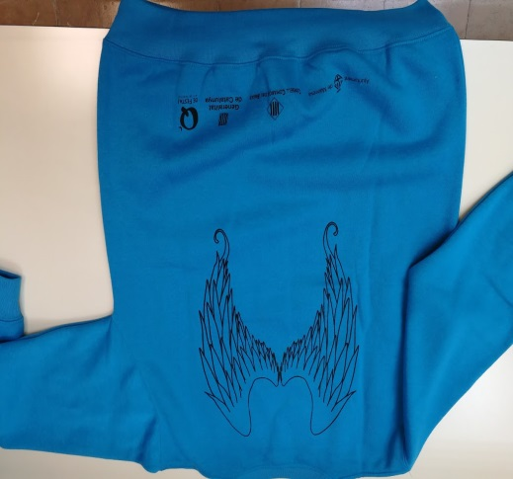
IDENTIFICACIÓ DELS ÀNGELS DE NIT
Els àngels de nit van amb unes samarretes (a l’estiu) o suadores ( a l’hivern), per tal que es puguin identificar.
Imatge creada per una alumne d’animació sòciocultural.

Slide 17
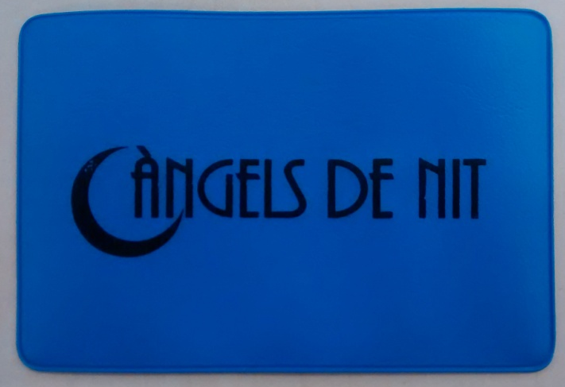
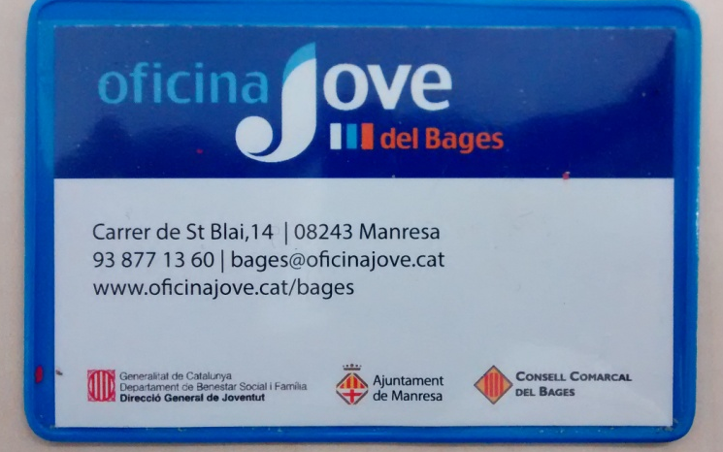
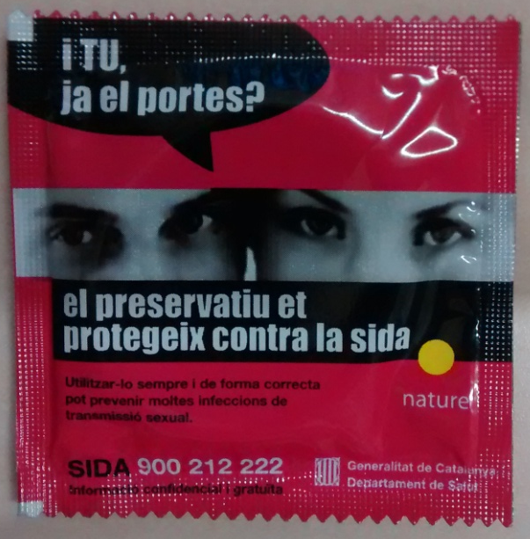
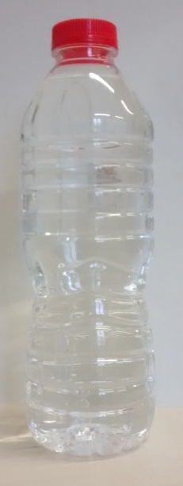
MATERIAL QUE ES REPARTEIX
Material del municipi
Horaris bus nocturn
Llistat telèfons d’emergència

Slide 18

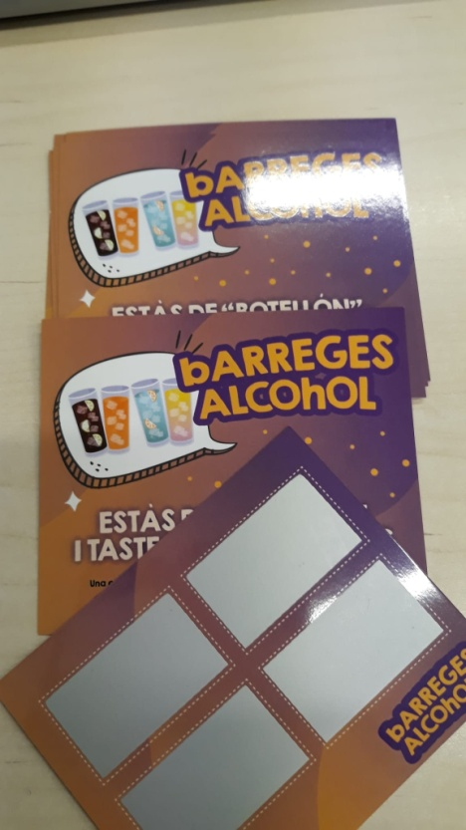
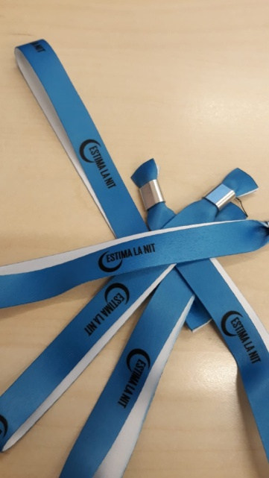
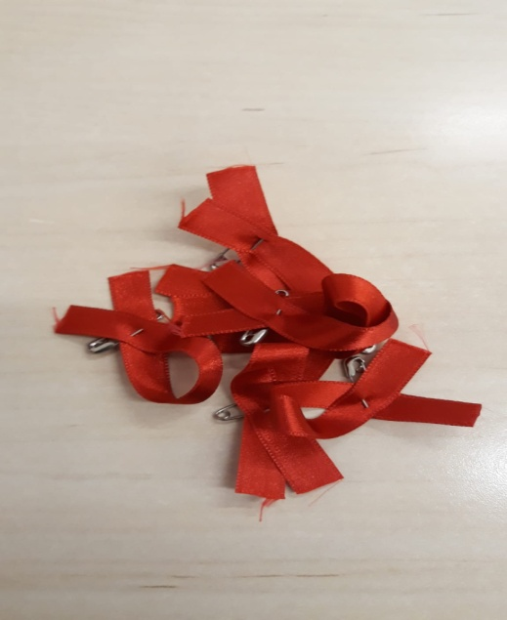
Braçalets Estima la nit
Llacets pel dia mundial contra la SIDA
Rasca Rasca amb missatges preventius

Slide 19
CONTACTES i MÉS INFORMACIÓ
Cristina Cano -Ajuntament de Manresa
ccano@ajmanresa.cat
93 875 24 86
Alba Pascual- Consell Comarcal del Bages
pascualsa@ccbages.cat
93 693 03 54

